Slide 1

Особенности породы чихуахуа
Повторная противопаразитарная обработка. Акция.

Slide 2

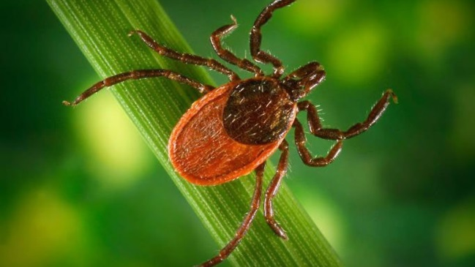
Важность повторной противопаразитарной обработки
Весенний пик покупки противопаразитарных препаратов снижается, но нам необходимо информировать и напоминать нашим Покупателям, что обработка от эктопаразитов актуальна весь год.
К эктопаразитам относятся: иксодовые клещи, блохи, вши, власоеды и др. Эктопаразиты вызывают зуд, а также являются переносчиками опасных заболеваний, например, бабезиоза (пироплазмоза), дипиллидиоза и других опасных паразитарных заболеваний. Блохи, например, опасны весь год, вне зависимости от температуры окружающей среды.
Для обработки от эктопаразитов мы рекомендуем препараты в различных формах выпуска: таблетки, капли, спреи, ошейники. Каждый владелец выбирает для себя удобную форму препарата.

Slide 3
Акция для тех, кто не купил средства для противопаразитарной обработки
Анализ продаж в наших магазинах показал, что примерно 450 000 владельцев кошек и 150 000 владельцев собак, являясь нашими постоянными Покупателями, не приобретают препараты для обработки своих питомцев.
Для этой категории Покупателей подготовили специальное предложение: «Персональная скидка 20% на средства защиты от паразитов. Для собак – 20% на таблетки Бравекто, для кошек – 20% на капли Инспектор».
Информация о персональном предложении приходит этим Покупателям на почту, смс рассылкой, а также Покупатель видит это предложение в личном кабинете на сайте.
При сканировании бонусной карты на кассе всплывает информационное окно с напоминанием об этой акции.
Капли на холку «Инспектор» для кошек обладают широким спектром действия, направлены на профилактику против эндо- и эктопаразитов и действует 30 дней.
Таблетки «Бравекто» для собак против эктопаразитов, действуют 120 дней их можно применять собакам с проблемной кожей.

Slide 4



Важность повторной противопаразитарной обработки
Обработка актуальна весь год!

Slide 5
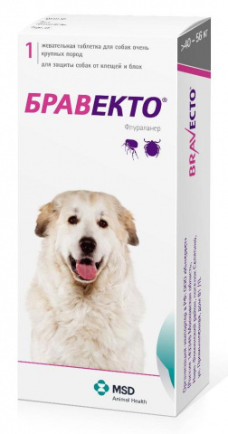
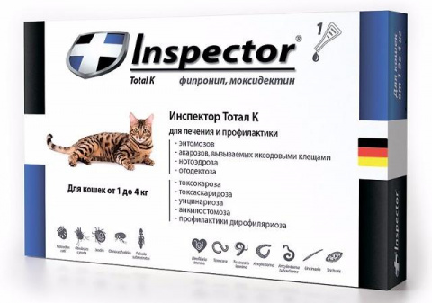
Акция для тех, кто не купил средства для противопаразитарной обработки
Капли на холку.
Против экто- и эндопаразитов
Не купать питомца за 2 дня до нанесения и 2 дня после
Наносить на холку
Действует 30 дней
Таблетка.
Против эктопаразитов
Можно использовать при проблемах с кожей
Действует 120 дней

Slide 6
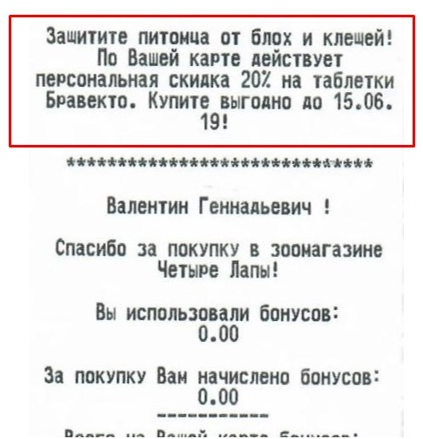


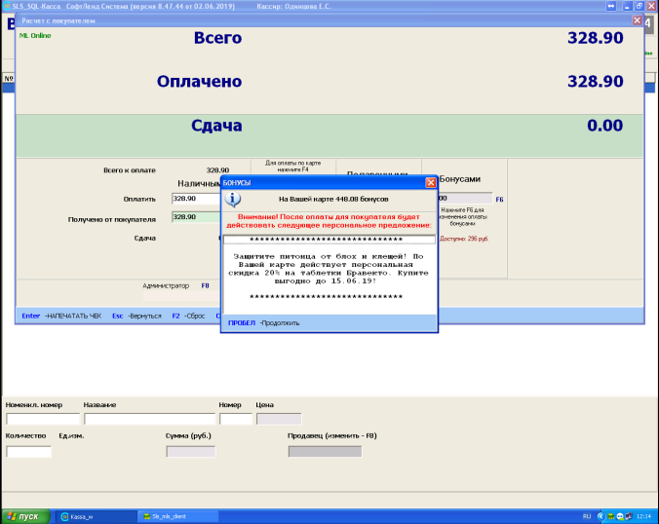
Акция для тех, кто не купил средства для противопаразитарной обработки
При покупке, отобразится в чеке
Самые активные
Покупатели были оповещены по SMS.
При сканировании карты

Slide 7
Структура изучения
Обучение осуществляется во время Утреннего собрания на этапе «Тренировка/отработка»
Руководитель заранее распечатывает презентацию, изучает материал, чтобы ориентироваться в нем, иначе восприятие информации будет затруднено
  На каждых трех сотрудников распечатывается один комплект демонстрационных материалов
  После каждой темы необходимо задавать сотрудникам вопросы на предмет усвоения материала (напр. «Повторная противопаразитарная обработка. Акция» и т.п.)
  Первый день смены
  Изучаются и отрабатываются навыки продаж, влияющие на показатели магазина
  Изучается теоретический материал продукта недели (см. слайд 3 по 5)
  Отрабатываются навыки продаж (с первого дня смены) с использованием товара из материала продукта недели (см. слайд 3 по 5)
  Второй день смены
  Третий день смены

Slide 8
Третий день смены. Инструкция
Шаг 1
Шаг 2
Шаг 3
Выбираем технику (несколько техник), разбираемых в первый день смены.
Например:
Выявление потребностей (вопросы о питомце, вопросы об опыте использования товара, вопросы о требованиях к товару, резюмирование, уточнение);
Презентация товара (обращение к потребностям, связка свойство-выгода, демонстрация, подтверждение выбора).
ВИВП (вопрос об опыте использования предлагаемого товара, информация, выгода и побуждение) и так далее.
Выбираем конкретный товар из темы по продукту недели, разбираемой во второй день смены (находим товар в зале).
Например:
Изучая текущую тему мы выбрали таблетку от эктопаразитов Бравекто.
Проводим отработку выбранной техники (шаг 1) с использованием выбранного товара (шаг 2).
Например:
В ПЕРВЫЙ ДЕНЬ СМЕНЫ мы отрабатывали технику ВИВП. Во второй день смены изучали текущую тему и выбрали таблетку от эктопаразитов Бравекто.
Поэтому в ТРЕТИЙ ДЕНЬ СМЕНЫ мы будем предлагать таблетку Бравекто от эктопаразитов по технике ВИВП.
Примечание: памятка по проведению отработки находится на следующем слайде.

Slide 9
Краткая памятка по проведению отработки
1. Определение ролей
2. Вводная информация
Распределение ролей между участниками (Продавец, Покупатель, Наблюдатель).
Объяснение сотрудникам сценария действий их персонажей (для Покупателя – за каким товаром пришел, как реагирует на действия Продавца, для Продавца – какие техники применяет, для Наблюдателей – за какими действиями наблюдать, какую обратную связь давать в конце упражнения).
4. Обратная связь и анализ
3. Тренировка
Обсуждение техник, которые получились и над которыми нужно еще работать. Первыми отвечают Наблюдатели.
Фактическое проведение отработки.

